Slide 1
Dag van de Architectuur 13 juni 2026

Slide 2
Dag van de Architectuur 13 juni 2026
Kees Duijvestein
Emeritus HL Faculteit Bouwkunde TU Delft,
Vml directeur BOOM Buro voor Onderzoek & Ontwerp voor het Milieu, Delft,
Stichting Vita Futura
Terry van der Heide
TVDH Architecten,
vml directeur Centrum Groepswonen,
Stichting Vita Futura, jurylid Adriaan Dessing prijs

Slide 3
Thema van 2026 Solidaire Samenleving

Slide 4
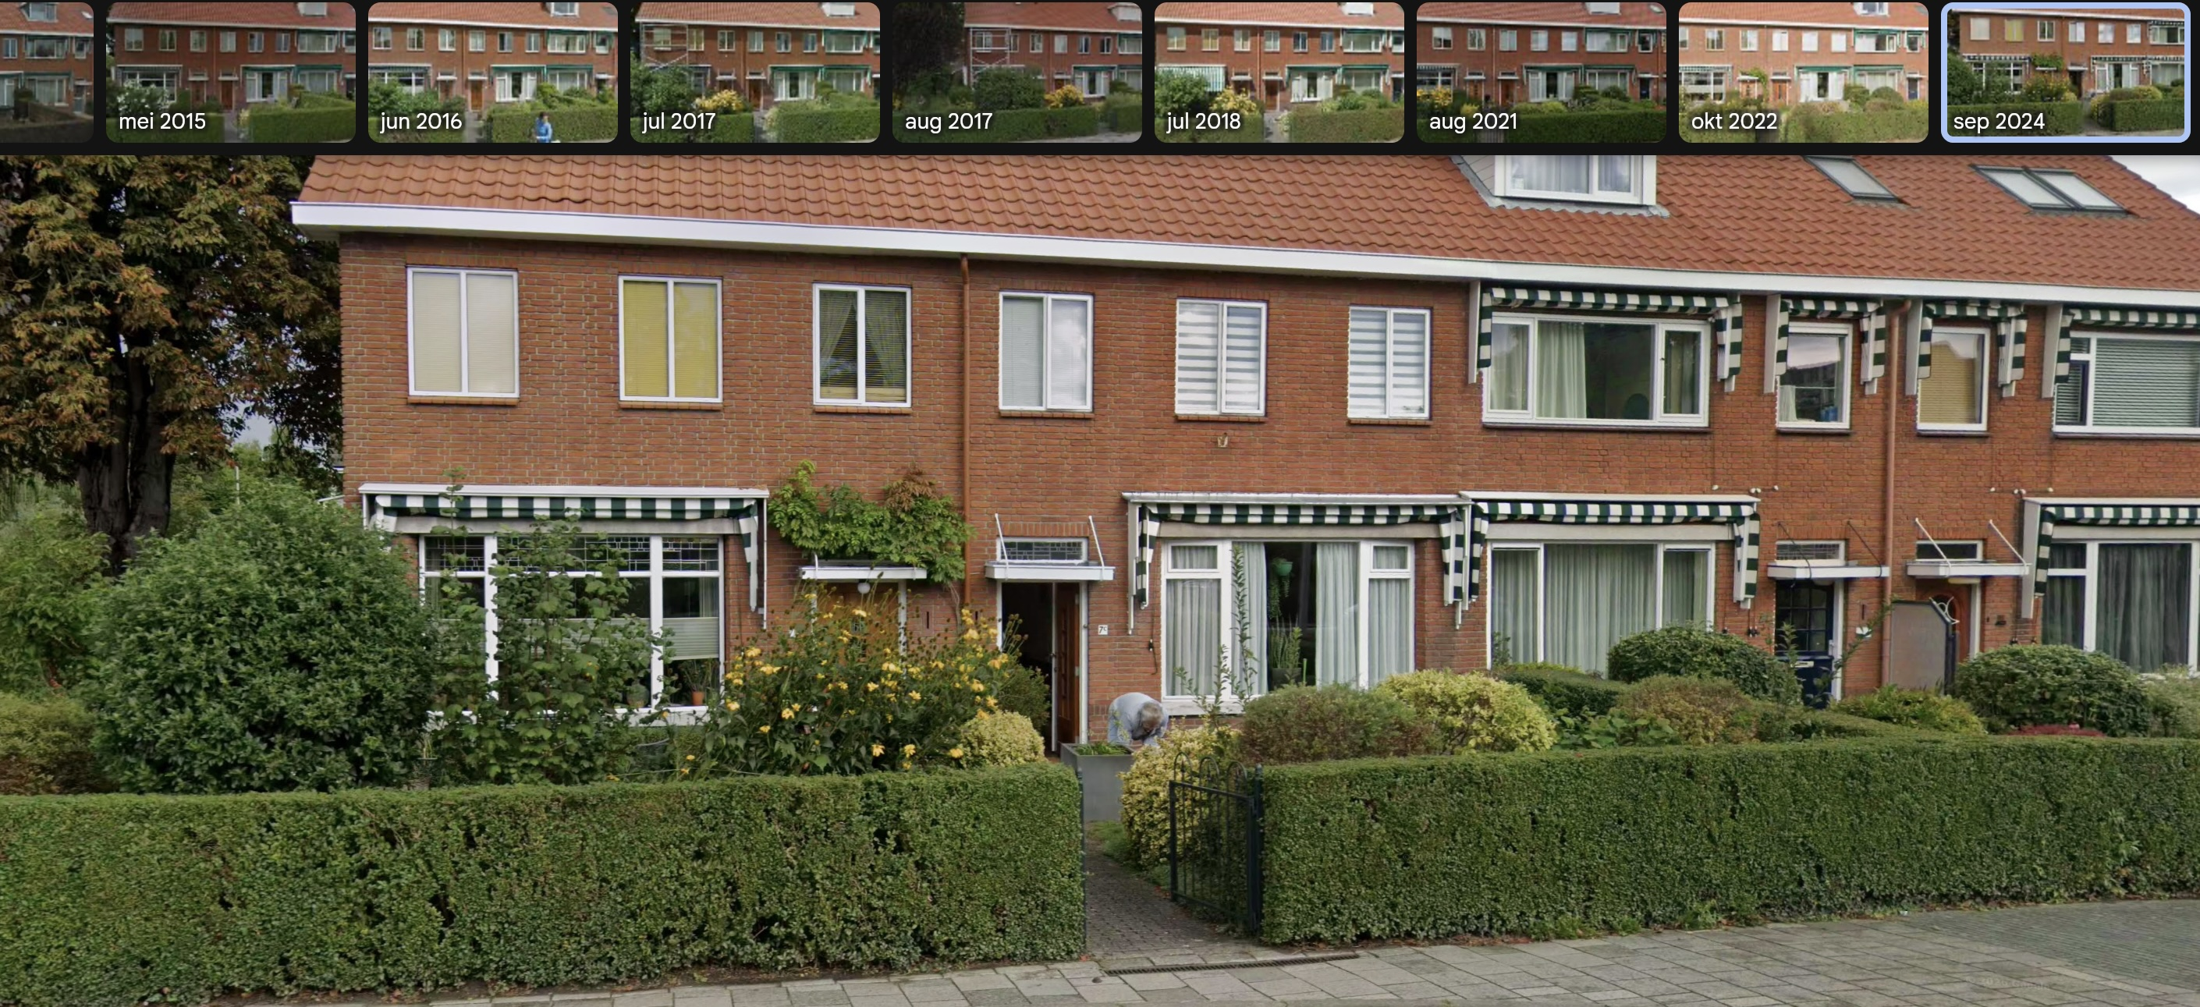
Dag van de Architectuur 13 juni 2026
Het huis van Van Beurden
Volhoudbare Architectuur

Slide 5
Volhoudbare Architectuur
WAT De begrippen in relatie tot de Bouw
Ecologisch bouwen, Milieuvriendelijk - , Duurzaam - , Duurbaar - , Volhoudbaar
BREDER KADER Het 4 P model, tetraeder
Sociaal, Ecologische, Economisch, Ruimtelijk

Slide 6
Verhalen
Het is goed om hier te zijn
In Suriname: Zeg mij: Wie is je vader? Wie is je moeder?
Westlandse wortels

Slide 7
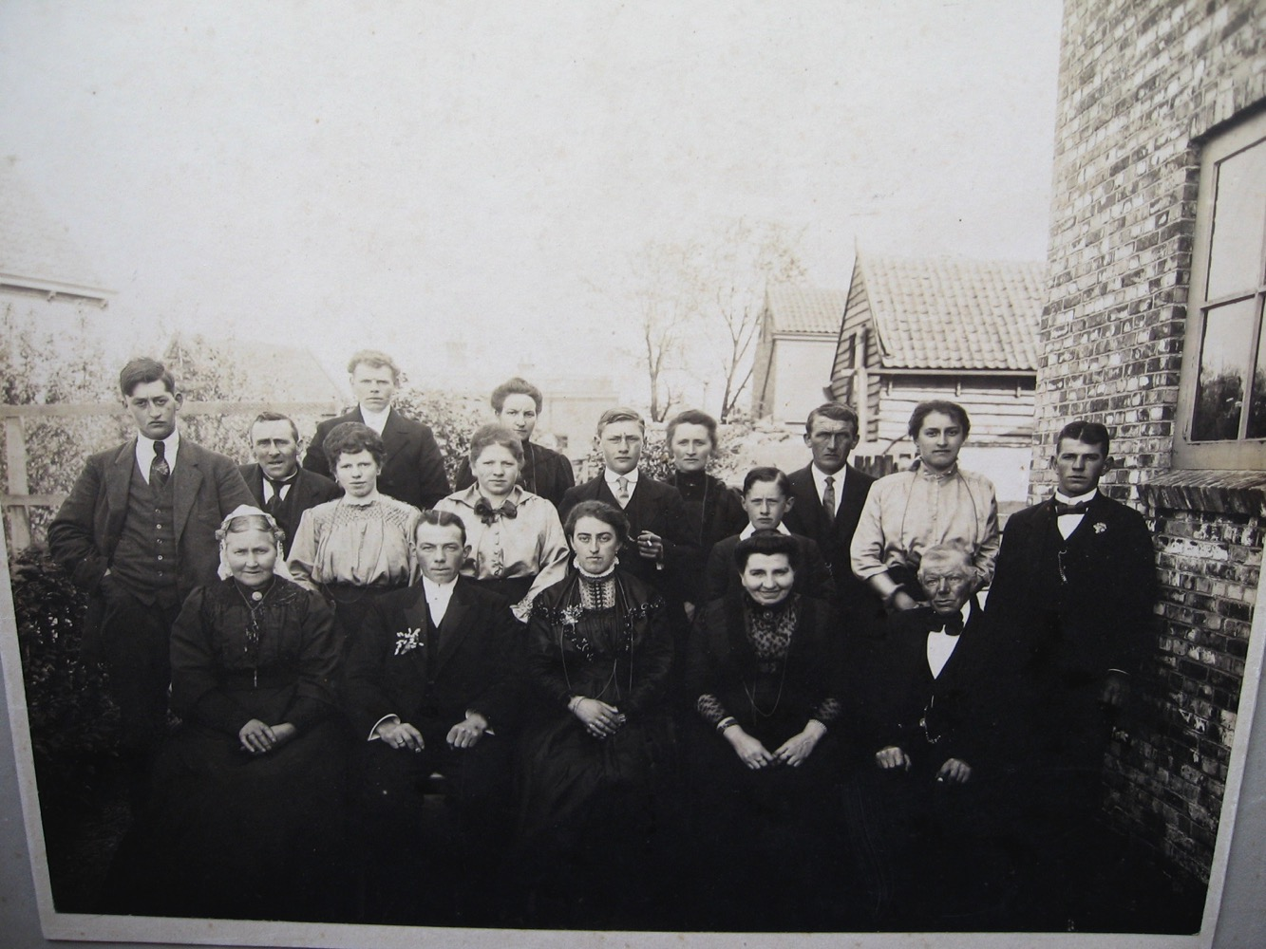
Loosduinen, 8 mei 1918

Slide 8
Kees van Kees van Kees, van Leen van Nol
Als 14 jarige gewerkt op de Loosduinse groentenveiling bij ADJD 1956
Kees
van Kees, 1906 – 1985, fietsenmaker, radiohandelaar
van Kees, 1851 – 1916, warmoezier, wethouder Loosduinen, locoburgemeester
van Leen, 1822 – 1862, tuinder, warmoezier
van Nol 1793 - arbeider, warmoezier, tuinder
Uit: Wie zijn verleden vergeet,
vergeet zijn toekomst. Els van Burkum-Duivestein
Zoetermeer 2003

Slide 9
Kees van Kees van Kees, van Leen van Nol
Kees Sr 1906 – 1985, fietsenmaker, radiohandelaar
Half wees twee dagen voor zijn tiende verjaardag
Mocht van pastoor van der Horst niet verder leren ,want dan zou hij naar die slechte stad moeten, dus naar de tuin.
Op 16 jarige leerling fietsenmaker, op 20 jarige leeftijd in 1926 eigen fietsenzaak.
In 1976 grootste radio en TV zaak van Den Haag e.o. zaken doen met als motto:
“Er zelf beter van worden zonder dat een ander er slechter van wordt”
Duurzame Ontwikkeling

Slide 10
Duurzaam = Sustainable
Duurzame ontwikkeling / Sustainable Development (Brundtland 1987)
een ontwikkeling die voorziet in de behoefte van de huidige generaties zonder daarmee voor toekomstige generaties de mogelijkheden te beperken om ook in hun behoeften te voorzien

Slide 11
Duurzaam = Sustainable
Duurzame ontwikkeling / Sustainable Development
een ontwikkeling die voorziet in de behoefte van de huidige generaties zonder daarmee voor toekomstige generaties en andere volkeren de mogelijkheden te beperken om ook in hun behoeften te voorzien

Slide 12
Duurzaam = Sustainable
Duurzame ontwikkeling / Sustainable Development
een ontwikkeling die voorziet in de behoefte van de huidige generaties zonder daarmee voor toekomstige generaties en andere volkeren de mogelijkheden te beperken om ook in hun behoeften te voorzien
indianen in regenwoud met tropisch hardhout
Groningers boven gasbel
Gedupeerden van toeslagenschandaal

Slide 13
Duurzaam = Sustainable
Duurzame ontwikkeling / Sustainable Development
niet alleen hier en nu,
ook daar en later

Slide 14
Sustainable versus Durable
Duurzaam
Sustainable
Rekening houdend met
sociale kwaliteit
milieukwaliteit
economische kwaliteit
Durable
Lange levensduur
PVC
Verzinkt staal
Verduurzamen van hout
(loodmenie)
(CFK’s)
(asbest)
(koolteer)

Slide 15
Duurzaam
In het Nederlands ;Duurzaam:
In het Engels: Sustainable Durable Enduring
Dierbaar Duurzaam
Duurbaar
- baar actiever dan – zaam
strijdbaar / lijdzaam
In Zuid Afrikaans: Volhoudbaar

Slide 16
Van ecologisch tot biobased
Ecologisch
Biologisch
Milieuvriendelijk
Klimaatbewust
Energiebewust
Organisch
Permaculture
Integraal Ontwerpen
Nul op de meter
Volhoudbaar
BENG Bijna Energie Neutraal Gebouwd
KAN Klimaat Adaptief met de Natuur
Biobased

Slide 17
Soms zijn de tegenstellingen te groot …….
Vergelijk Republikeinen vs Democraten
XR = Extinction Rebellion = Opstand tegen Uitsterven

Slide 18
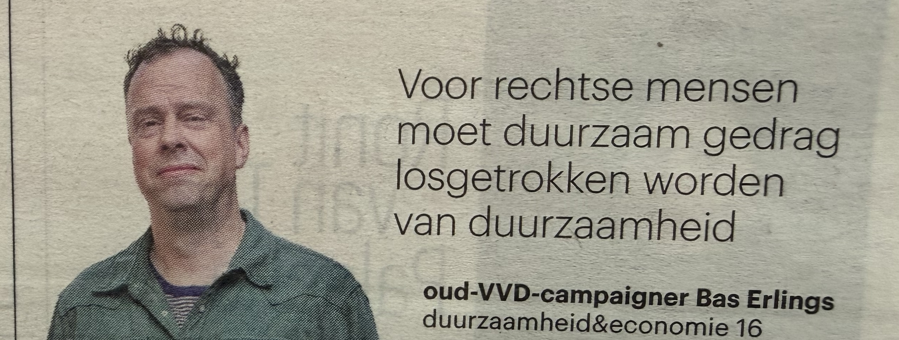
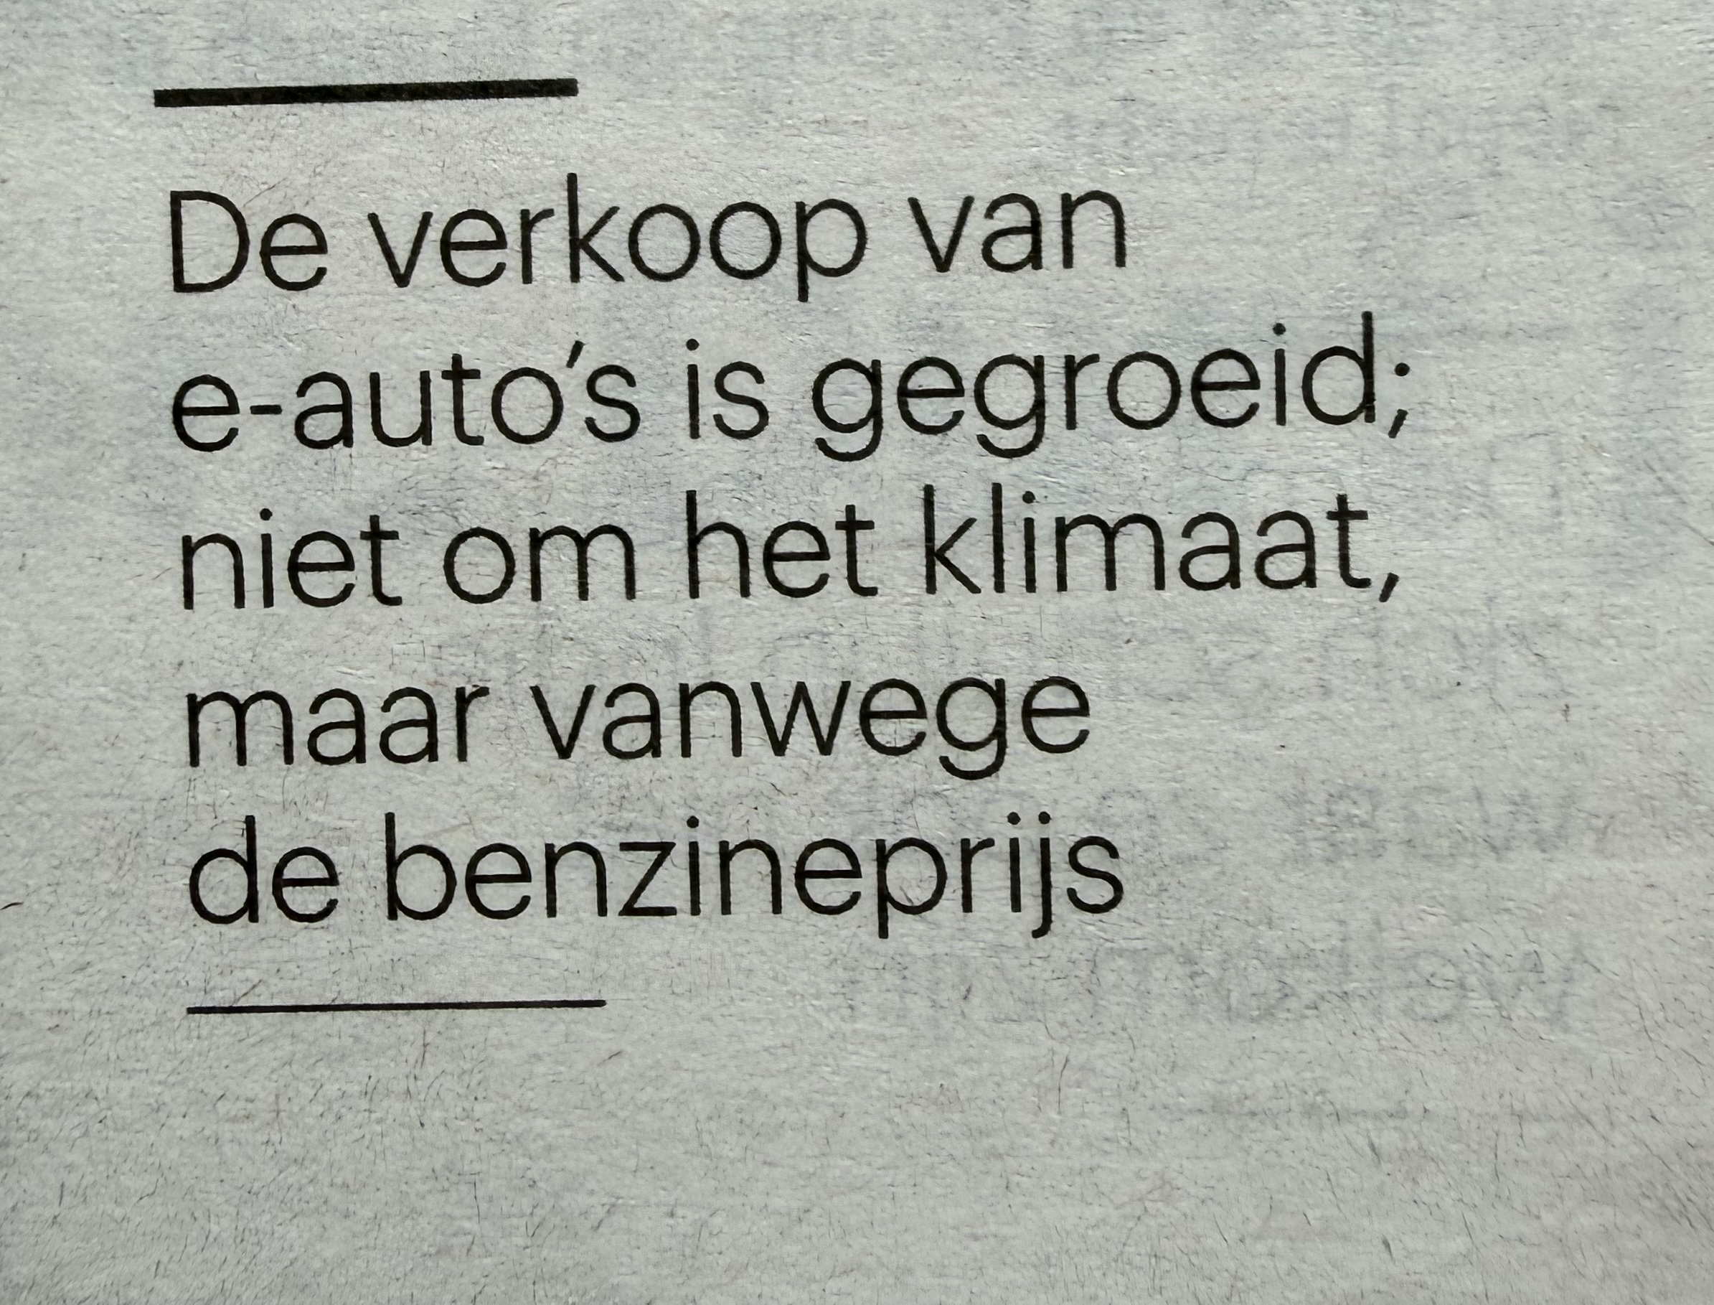
Trouw, 4 juni 2026

Slide 19
Stage in de VS
November 1969 – mei 1970
Stage bij Skidmore Owings & Merill in Chicago
Naast Architectuur ook
Informatie en inspiratie over allerlei maatschappelijke ontwikkelingen zoals
Vrouwenemancipatie
Emancipatie van de Blacks, nu AfroAmericanen
Ecology
Terug in Nederland,
Niet zwart, geen vrouw dus milieu
BOOM, Buro voor Onderzoek & Ontwerp voor het Milieu 1971

Slide 20
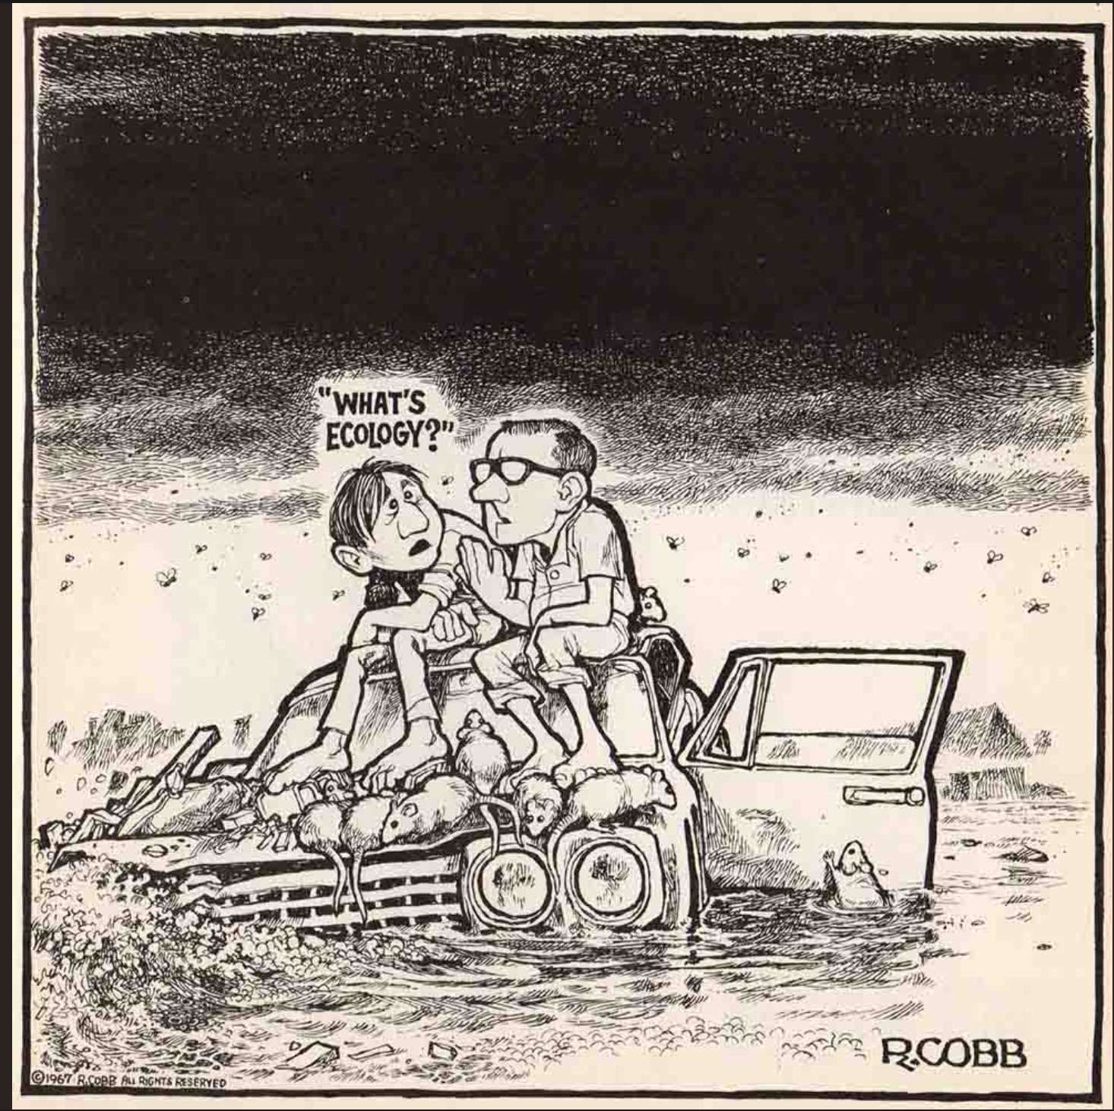

Slide 21
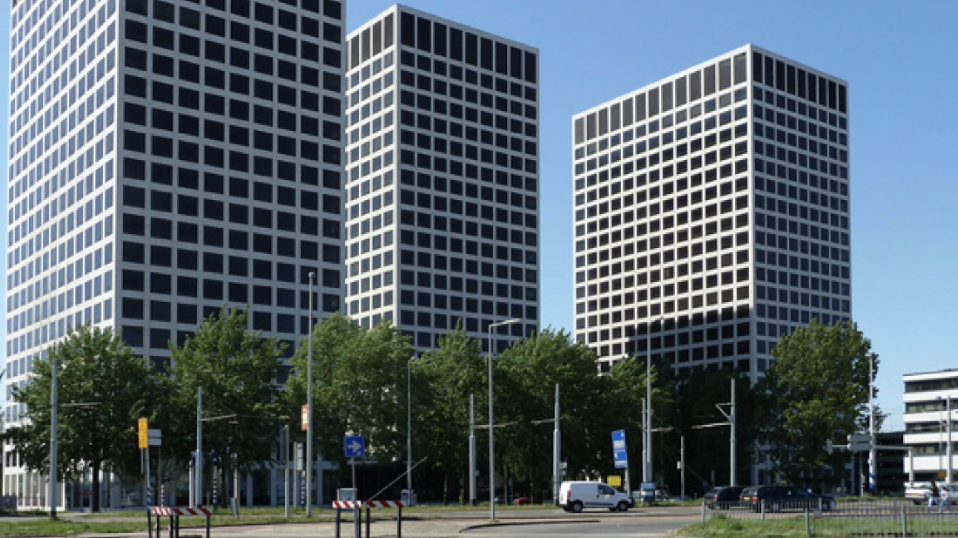

Slide 22
Stage in de VS
Kantoortorens aan het Marconiplein
Ontworpen door Skidmore Owings & Merill in Chicago 1967 1974
Gebouwd voor OGEM in 1975
Daarna Gemeente Rotterdam
Getransformerd tot 860 huurwoningen in 2020 grootste transformatieprojet in Nl
Nu Lee Towers

Slide 23
Economisch en ecologisch
Economisch bouwen: zo goed mogelijk voor de portemonnaie.
Ecologisch bouwen: zo goed mogelijk voor “the ecology” (het milieu)
Economisch goed berekenbaar
Ecologisch moeilijker berekenbaar, wel beredeneerbaar
Nadruk op economische groei

Slide 24
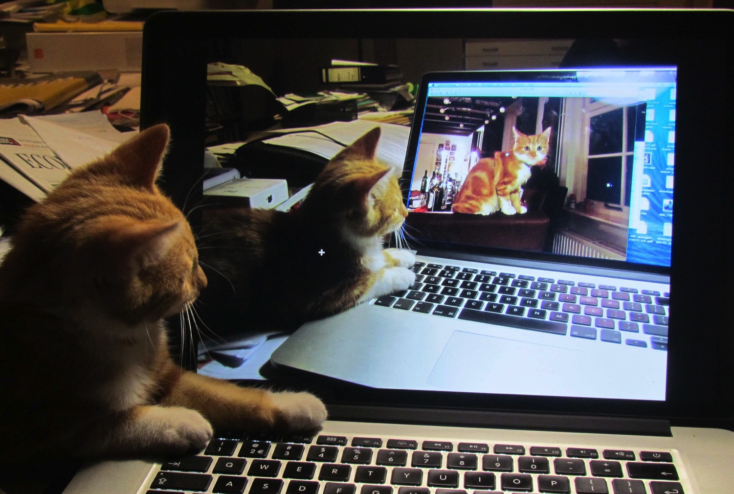

Slide 25
Groei 1 – 1,5 % per dag
1750 gram
1450 gram
1350 gram

Slide 26
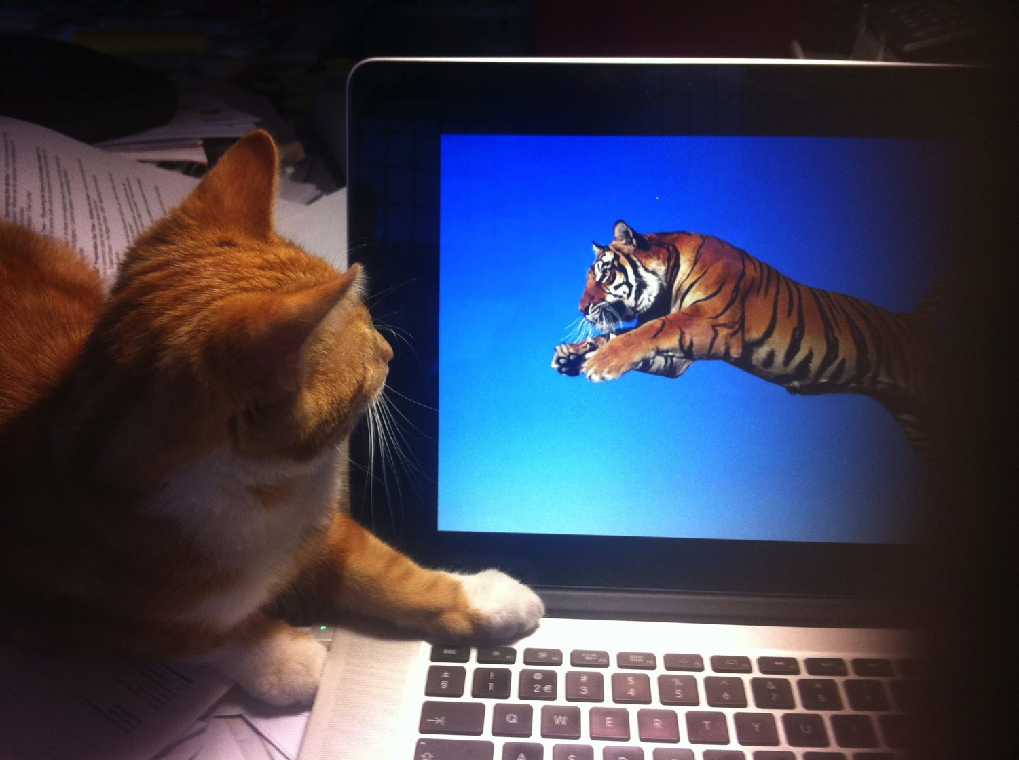
2480 gram

Slide 27
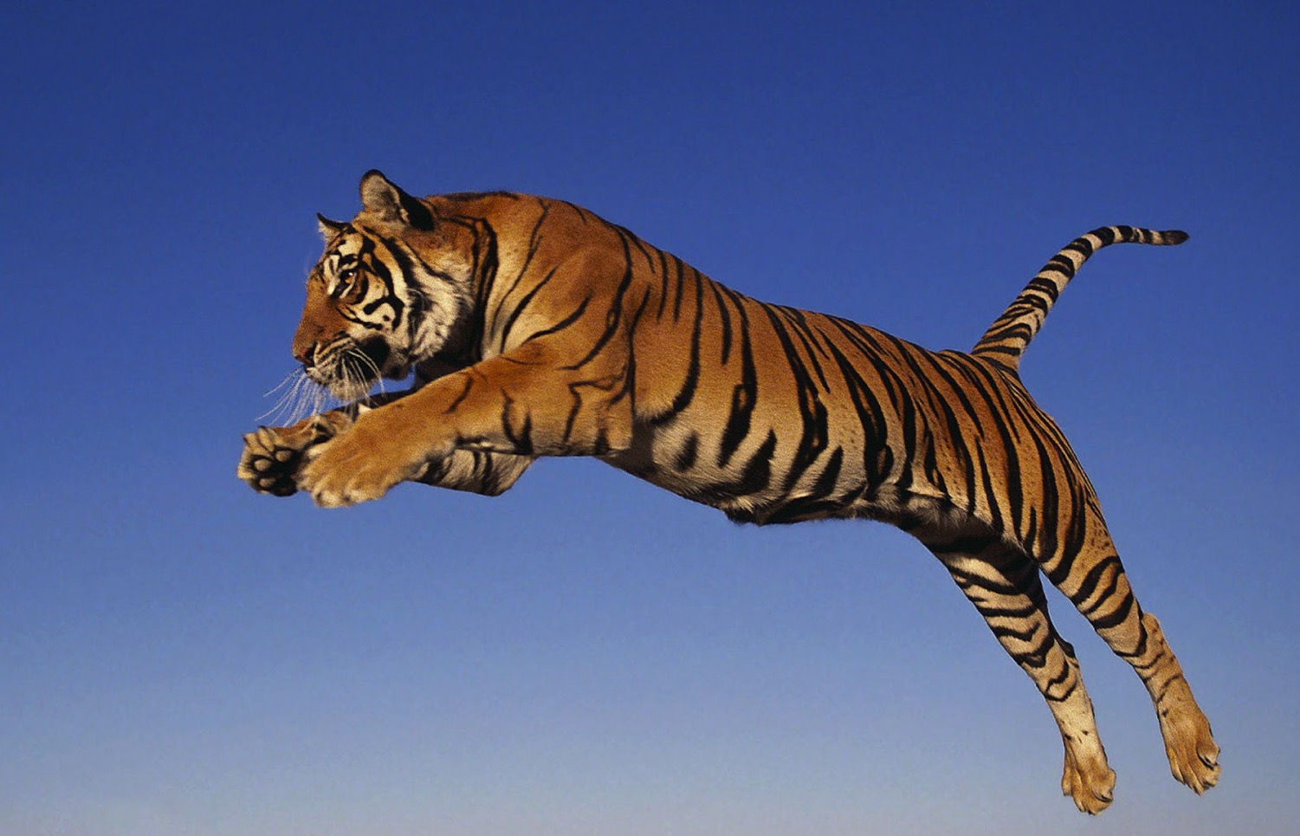
Tot 300 kilo

Slide 28
Duurzaamheid
economische kwaliteit
profit
people
sociale kwaliteit
milieukwaliteit
planet

Slide 29
economische kwaliteit
Duurzaamheid
winst / welvaart
betaalbaarheid
transparantie
werkgelegenheid
Bereikbaarheid
Beheerbaarheid
Circulaire economie
profit
people
sociale kwaliteit
gezondheid
veiligheid
Participatie
levensloopbestendigheid
comfort
sociale samenhang
ethiek
milieukwaliteit
energie
water
materiaal
mobiliteit
afval
natuur
voedsel
planet

Slide 30
economische kwaliteit
Duurzaamheid
winst / welvaart
betaalbaarheid
transparantie
werkgelegenheid
Bereikbaarheid
Beheerbaarheid
Circulaire economie
profit
people
sociale kwaliteit
gezondheid
veiligheid
Participatie
levensloopbestendigheid
comfort
sociale samenhang
ethiek
milieukwaliteit
energie
water
materiaal
mobiliteit
afval
natuur
voedsel
planet

Slide 31
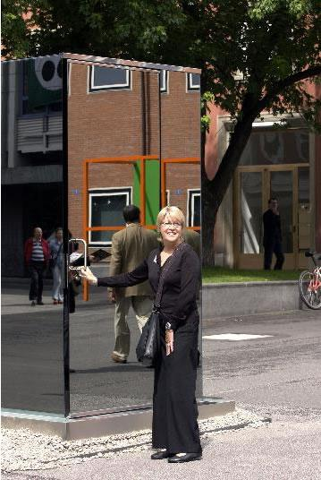
Voor sommigen
is het wel even wennen aan
transparantie
Van buiten

Slide 32
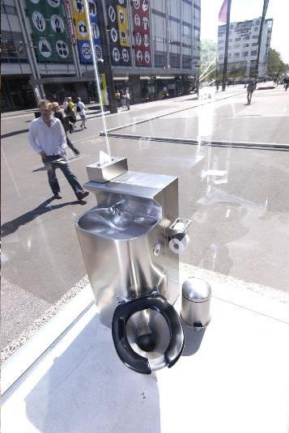
Van buiten
Van binnen

Slide 33
ruimtelijke kwaliteit
relatie met omgeving
flexibiliteit
degelijkheid
visuele kwaliteit
imago
ruimtelijke opbouw
hergebruik gebouwen
project
economische kwaliteit
winst / welvaart
betaalbaarheid
transparantie
werkgelegenheid
Bereikbaarheid
Beheerbaarheid
Circulaire economie
profit
sociale kwaliteit
people
milieu kwaliteit
gezondheid
veiligheid
leefbaarheid
(keuze)vrijheid
participatie
sociale samenhang
ethiek
energie
water
materiaal
mobiliteit
afval
Natuur
voedsel
planet

Slide 34
Strategieën voor volhoudbaarheid
People
Ieder mens telt
Planet
Driestappen strategie via systeemaanpak
Profit
Fusie van belangen
Project
Integraal Ontwerpen, met maximalisatiemethode

Slide 35
Duurzaam
Duurzaam: Sustainable Durable
In Zuid Afrikaans: Volhoudbaar

Slide 36
Volhoudbaar
Volhoudbaar door juiste balans tussen de 4 P’s

Slide 37
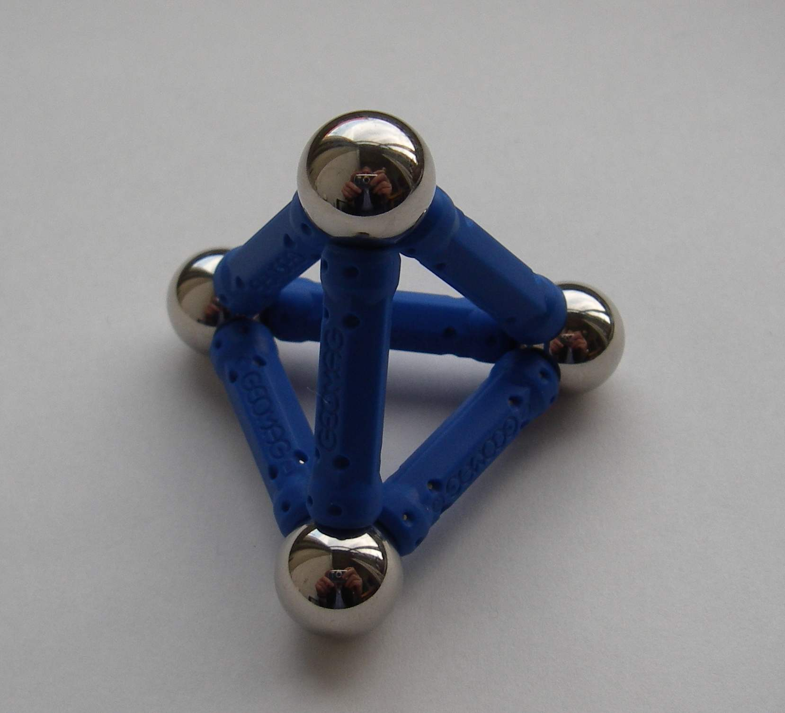
Project
People
Profit
Planet

Slide 39
Huis van Van Beurden
People, sociale kwaliteit
Voortborduren op het sociale hart van Van Beurden
Planet
Kastanjeboom stekken
hergebruik
Profit
Delen
Project
Ruimtelijkheid

Slide 40
People
Project
Profit
Planet

Slide 41
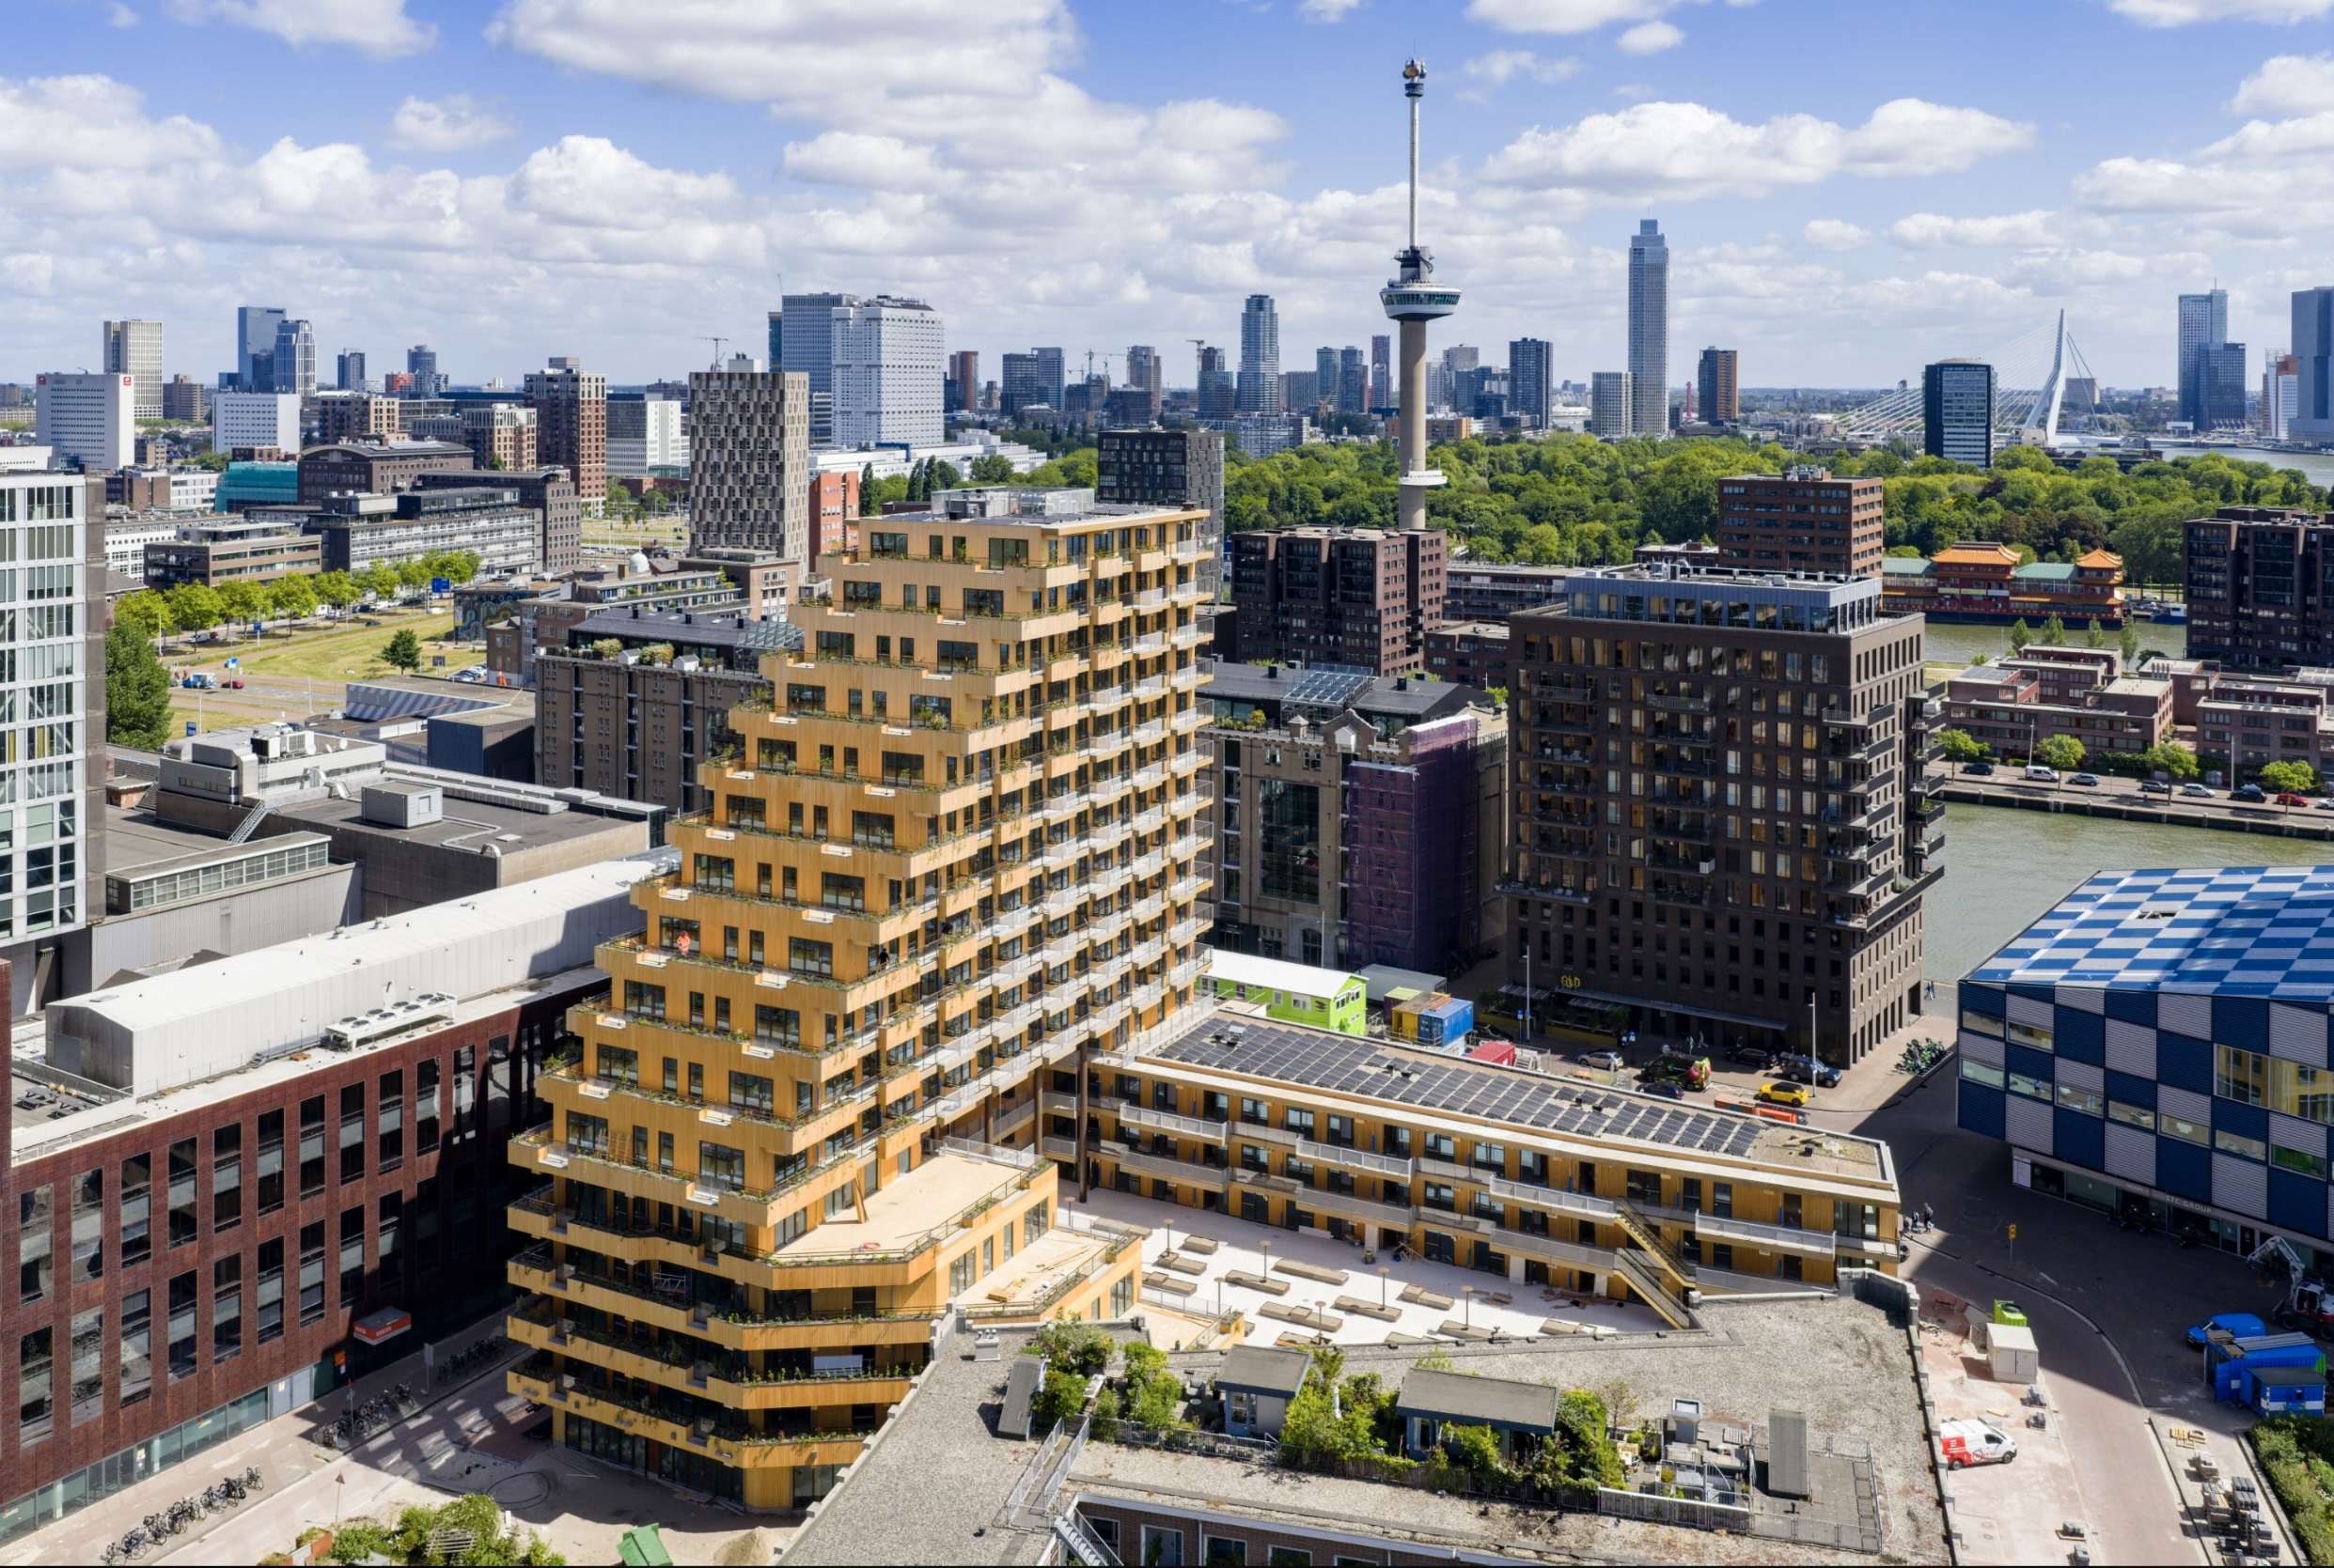

Slide 42
SAWA gebouw in Rotterdam, beste gebouw van 2026
People
Ook voor de buurt
Planet
Bioased bouwmateriaal 90 % hout
120 nestkasten
Ruimte voor beplanting
Profit
Dierse huur- en koopcategorieën
Project
BNAprijs 2026

Slide 43
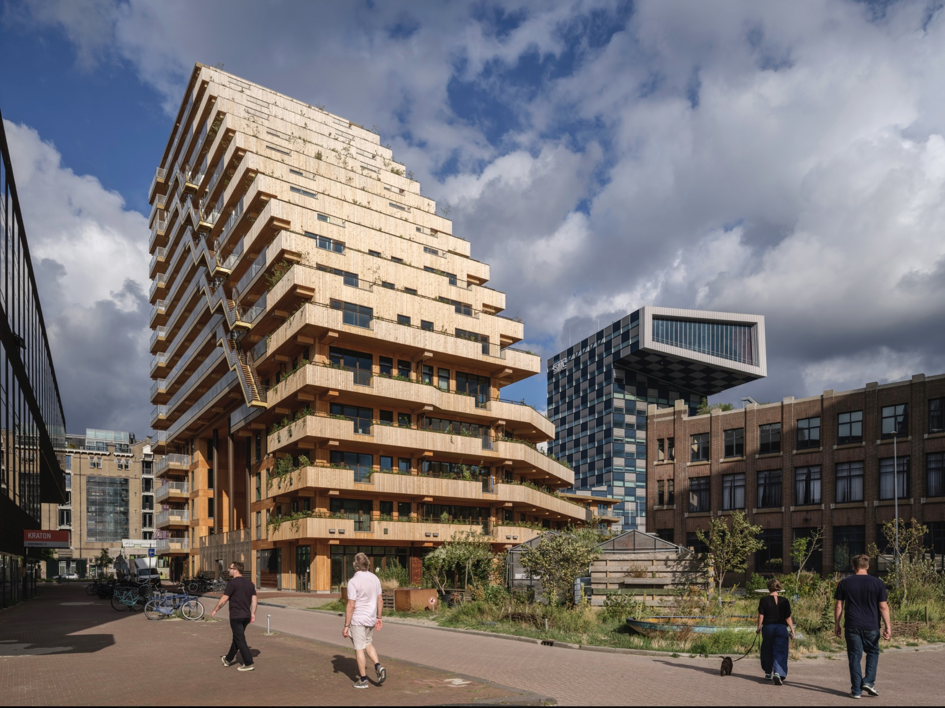

Slide 44
Project
People
Profit
Planet

Slide 45
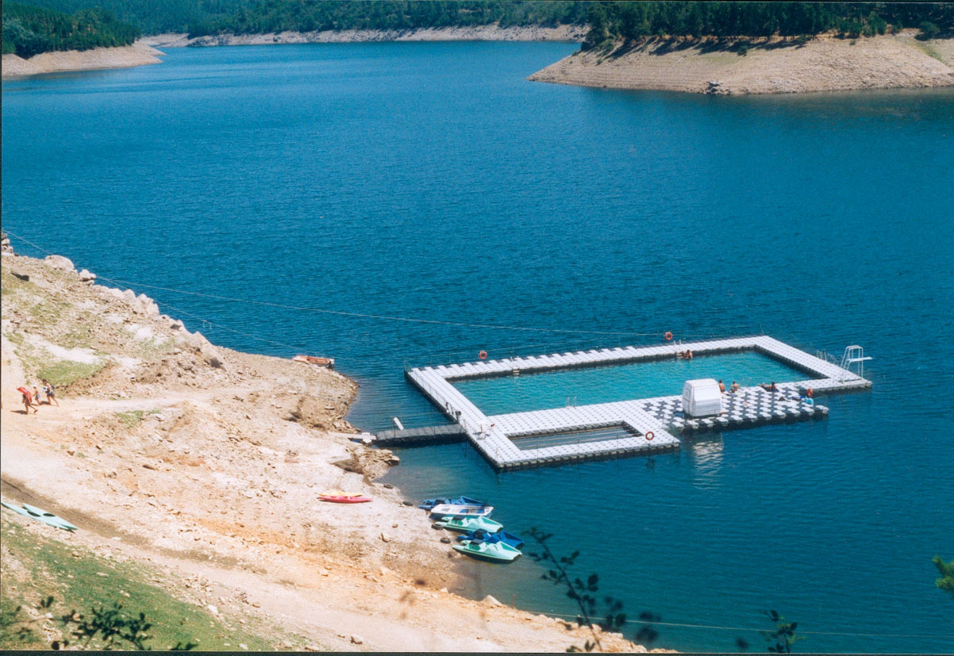

Slide 46
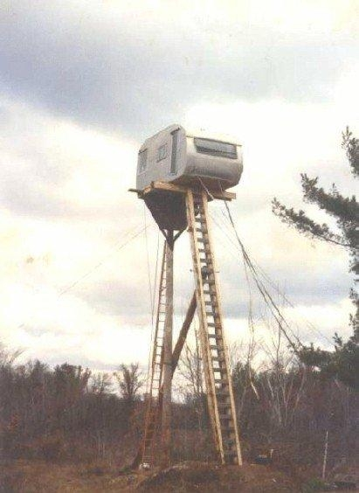

Slide 47
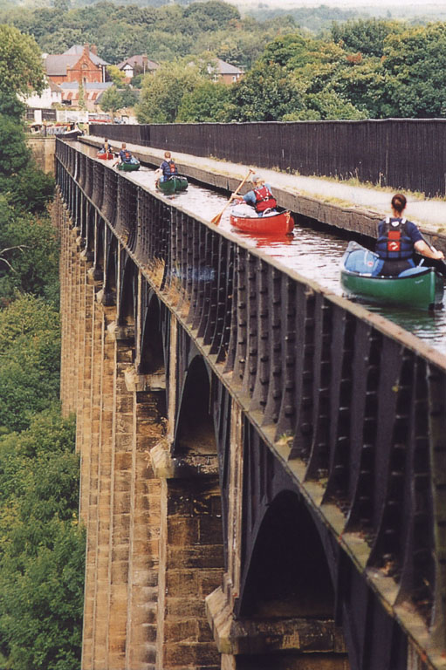

Slide 48
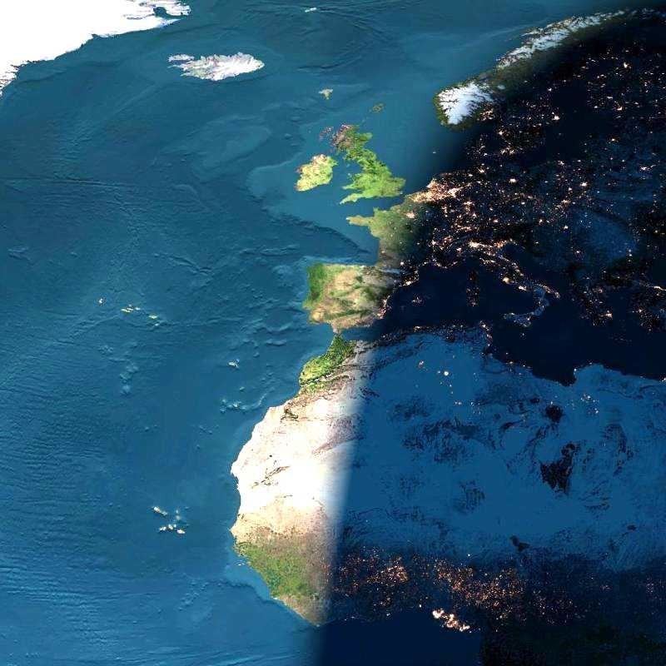
Wateringen
denk mondiaal handel lokaal

